Slide 1
§ 6. Политика и её роль в общественной жизни

Slide 2
Проверка д/з

Slide 3

План урока
Понятие политика
Политические элиты и лидеры
Политическая система и её функции

Slide 4

1. Понятие политика

Slide 5

Что такое политика и зачем она нужна?

Slide 6
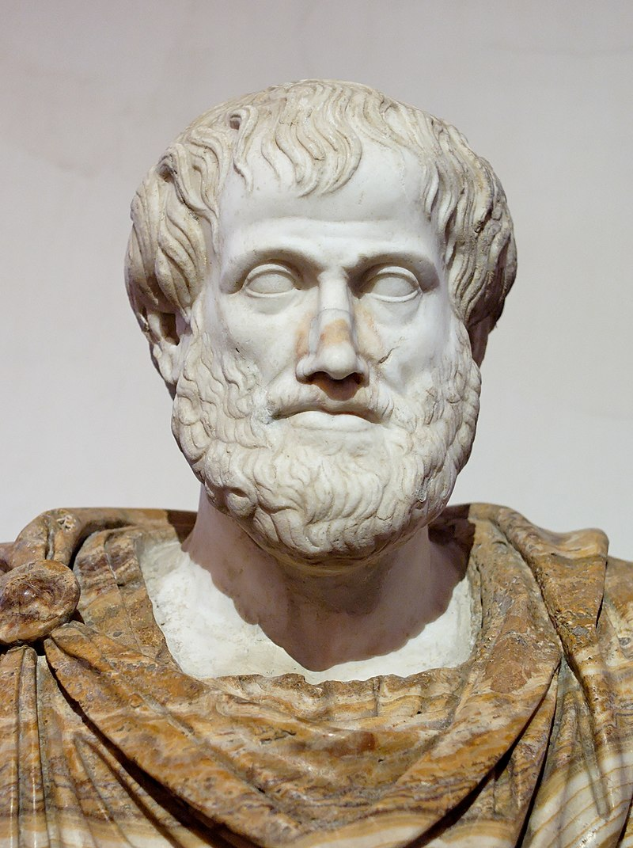
Аристотель
Древнегреческий философ, автор термина политика
политика — искусство управления государством (полисом).

Slide 7
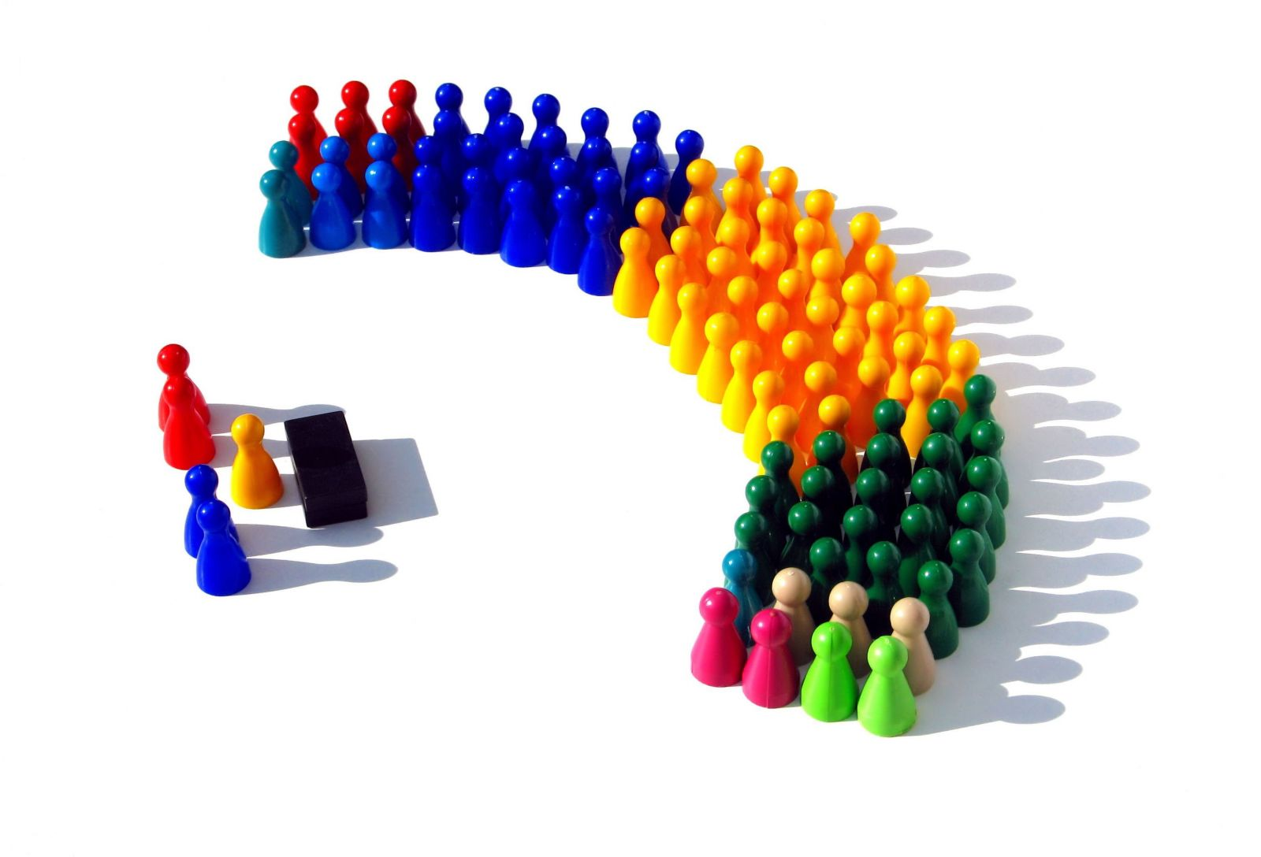
Политика
(др.-греч. πολιτική — «государственная деятельность», от πόλις — «город, государство») - это сфера общественных отношений и деятельность, направленная на завоевание государственной власти и её реальное осуществление.

Slide 8
«Политика»
Сфера общественной жизни, в центре которой находятся отношения власти
Деятельность, связанная с борьбой за власть и оказанием влияния на власть
Основные направления деятельности государства

Slide 9

Политология
(греч. πολιτικός — общественный, от греч. πολίτης — гражданин, далее от греч. πόλις — город; др.-греч. λόγος — учение, слово) — наука о политике, в том числе о политической деятельности, политических процессах и политических системах,

Slide 10

Власть
способность и возможность одного человека или группы лиц осуществлять свою волю, оказывать определяющее воздействие на поведение и деятельность других людей

Slide 11
Признаки власти
Распространяется на всех людей, которые живут на территории государства
Действует на основе права от имени всего общества
Может использовать разнообразные ресурсы власти — принудительные, социальные, экономические и т.д.
Подчинение

Slide 12
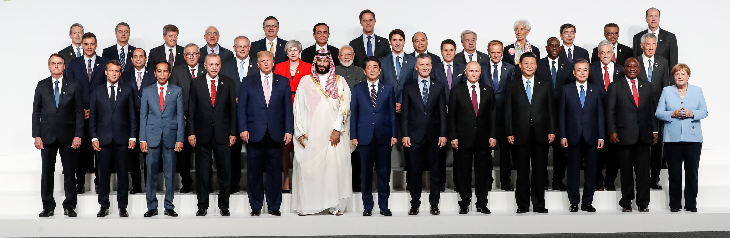
Субъекты власти
носители власти, те, кто реализует властное отношение, от них исходит влияние, воздействие, следуют распоряжения, указания, приказы

Slide 13
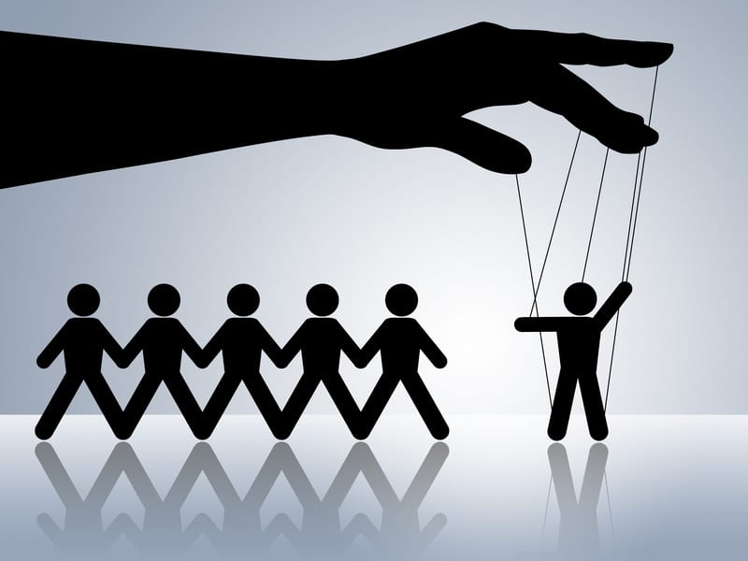
Политическая власть
Право, способность и возможность отстаивать и претворять в жизнь определенные политически взгляды, цели и установки

Slide 14
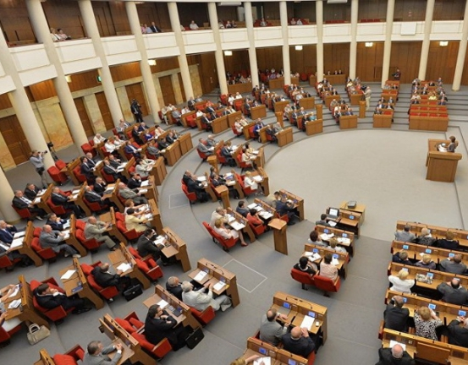
Государственная власть
Опирается на специальные органы, имеет закрепленное право на применение насилия и методов принуждения

Slide 15
2. Политические элиты и лидеры

Slide 16
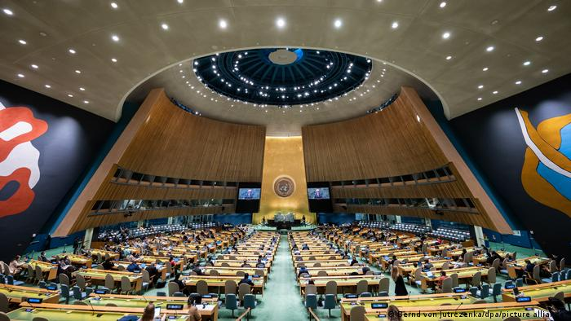
Политические элиты
это группа, которая обладает реальной политической властью, возможностью воздействовать на общество

Slide 17
Классификация элит
Политическая
Экономическая
Военная
Культурная
Научная
Дипломатическая

Slide 18
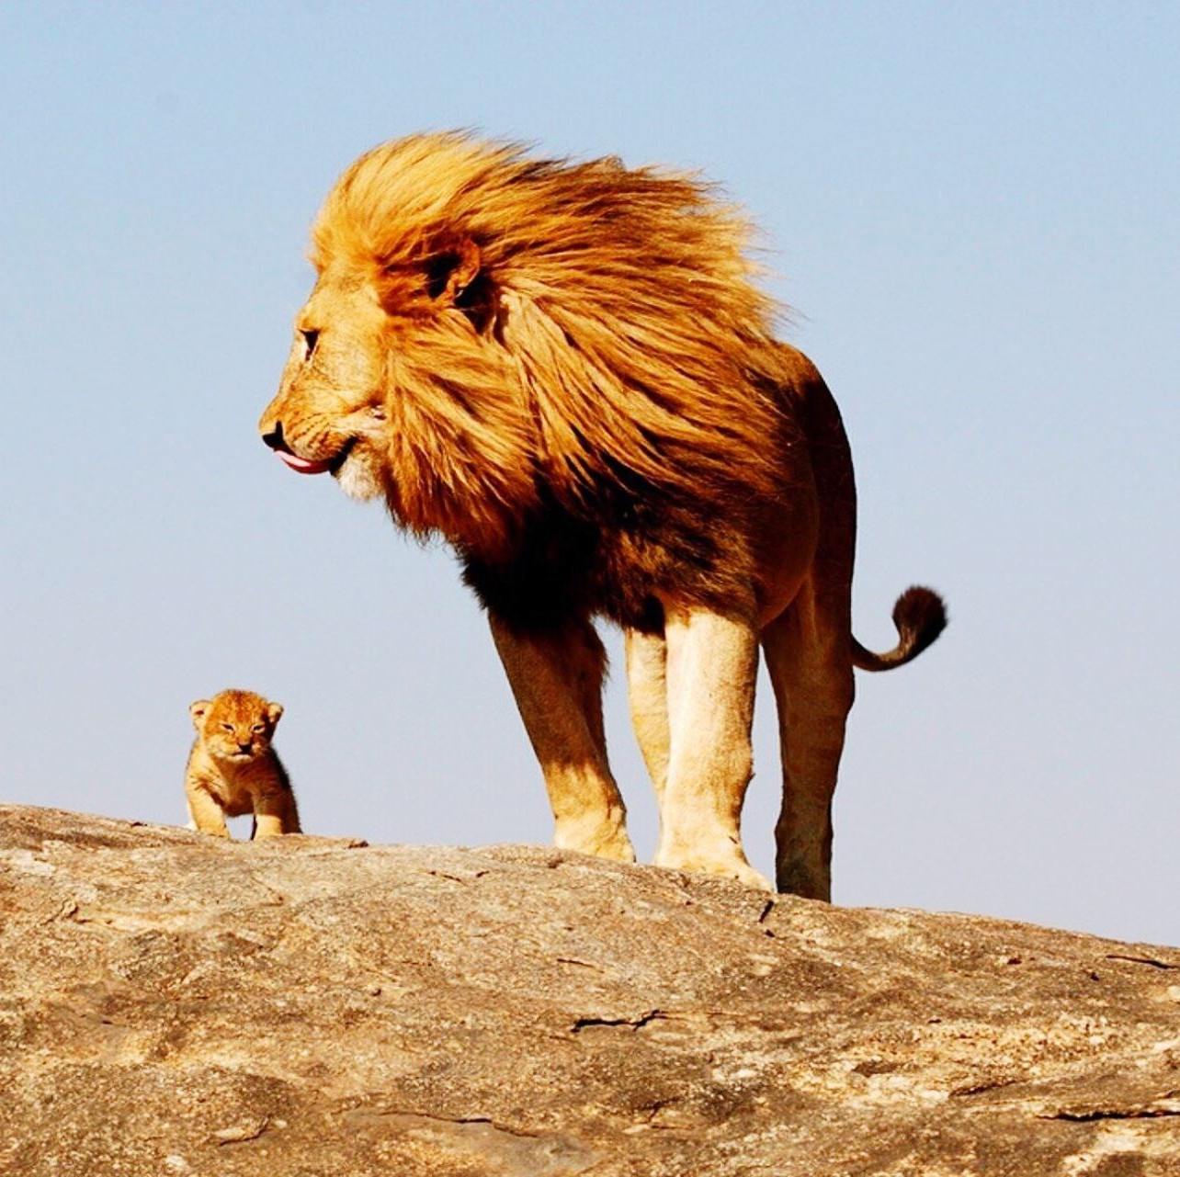
Стили правления
Лисы (умение убеждать)
Львы (действие силой)

Slide 19
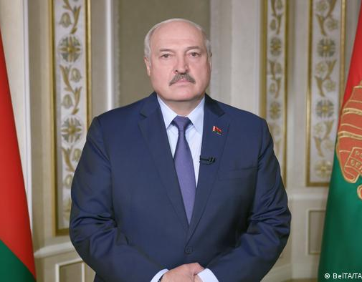
Политический лидер
— это личность, оказывающая постоянное и доминирующее влияние на всё общество или на организацию при принятии решений и ведущая за собой последователей

Slide 20
Типы политического лидерства
По источнику власти (М. Вебер)
Традиционное
Харизматическое
По целям лидера (Р. Такер)
Консерватор
Реформатор
По деятельности и имиджу (М. Херманн)
Лидер-знаменосец
Лидер-служитель
Легальное
Революционер
Лидер-торговец
Лидер-пожарный

Slide 21

3. Политическая система и её функции

Slide 22
Политическая система
Институты (государство, органы власти, партии и др.)
Идеи и ценности (идеологии)
Нормы (законы, традиции, обычаи)
Способы взаимодействия между властью и обществом
это совокупность политических институтов и организаций, распространённых в обществе идей, взглядов, ценностей, а также политических и правовых норм и способов взаимодействия между институтами власти и обществом.

Slide 23
Функции политической системы
Целеполагание
Определение основных целей общественного и политического развития
Интеграция
Объединение общества для решения важнейших задач
Коммуникация
Общение, обмен информацией между всеми элементами политической системы, между властью и обществом
Регламентация
Установление законов, управляющих жизнью общества, обеспечение исполнения законов и связанных с ними норм
Контроль
Оценка выполнения различными людьми и организациями установленных норм, законов

Slide 24
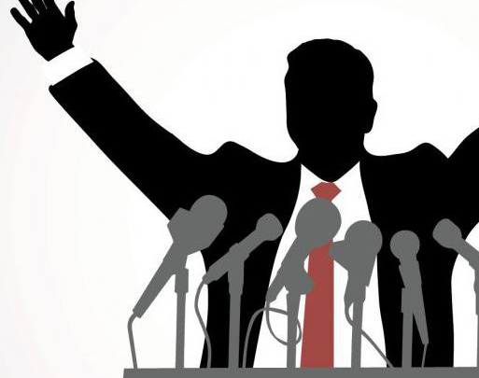
Политический статус
Положение человека в системе политических отношений

Slide 25
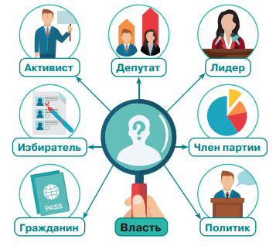
Политическая роль
Политическое поведение человека в соответствии со своим статусом

Slide 26
Контроль знаний

Slide 27
Домашнее задание

Slide 28

Тест, оценки, д/з

